Slide 1
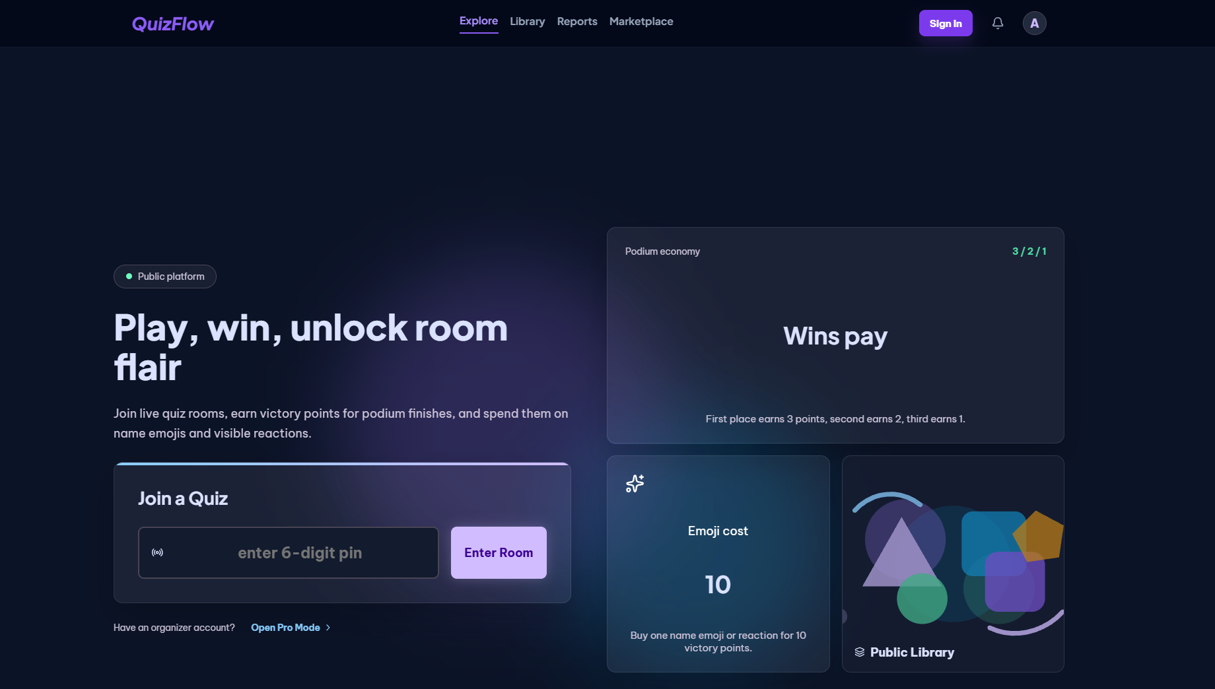
QuizFlow MVP
Квизы в реальном времени с игровой экономикой
Прототип для проведения квизов с ограничениями по времени, различными типами вопросов и наградами за победы
React
Express
Socket.IO
SQLite

Slide 2
Product scope
Один MVP, два режима
Публичный режим – для присоединения к комнатам, просмотра отчетов, доступных квизов и магазина, профессиональный – для организаторов, создания квизов и их администрирования
Публичная платформа
Профессиональный режим
Геймплей реального времени
Исследуйте квизы, изучайте отчеты, покупайте эмодзи, присоединяйтесь к квизам по коду
Создавайте опросы, настраивайте правила, запускайте квизы и управляйте их ходом
Участники видят только активный вопрос и могут отвечать на него только пока он активен
Explore
Builder
Socket.IO
Library
Room host
Timer lock
Reports
Leaderboard
Speed bonus
Marketplace
History
Realtime state

Slide 3
Database model
Схема SQLite
users
quizzes
questions
roles, wallet_points
title, category, rules
prompt, media, timer
options
rooms
room_participants
answers, correctness
code, status, current question
display name, score
responses
marketplace_items
wallet_events
selected options, points
emoji and reactions
VP awards and purchases
Главные связи: users create quizzes; quizzes launch rooms; rooms collect participants and responses; top placements write wallet events; users spend VP on marketplace items.

Slide 4
Очки за различные места в квизе
3 VP
2 VP
Game economy
1 VP
Победы обретают ценность
Первое место в квизе позволяет заработать 3 очка, второе – 2, третье – 1 очко, каждый эмодзи или реакция стоят 10 очков
1st place
2nd place
3rd place
10 VP
10 VP
Стоимость эмодзи
Стоимость живых реакций
Отображаются около имени игрока
Видны всем в комнате

Slide 5
Delivery
Прототип готов и доступен в публичном репозитории
Репозиторий
Figma
Исходный код, README, модель БД, тесты и эта презентация
Оригинальный макет дизайна
https://github.com/avkhnychenko/quizflow-mvp
https://www.figma.com/design/Iir67uZiOFG9fOjQ5tzS4y/Untitled?node-id=0-1&p=f&t=gj5FxMSEWYS14AJv-0
Запустить локально
npm install -> npm run build -> npm start -> http://localhost:3001

